Slide 1
信息学竞赛中的数学方法
清华大学计算机系 胡泽聪

Slide 2
目录
基础数论
模意义下的运算
费马小定理、欧拉定理与乘法逆元
快速幂与快速乘法
辗转相除法与高精度GCD
线性同余方程与拓展欧几里得算法
筛法与质因数分解
组合数学入门
排列与组合
常用公式
简单的组合数取模
常用数列
容斥原理与禁位排列
位运算及bitset

Slide 3
基础数论
Basic Number Theory

Slide 4
基本概念
带余除法
模数、取模
同余
因子
互质
最大公因数

Slide 5
模意义下的运算
很多题目的基础
加减乘法在模意义下封闭
除法则不同

Slide 6
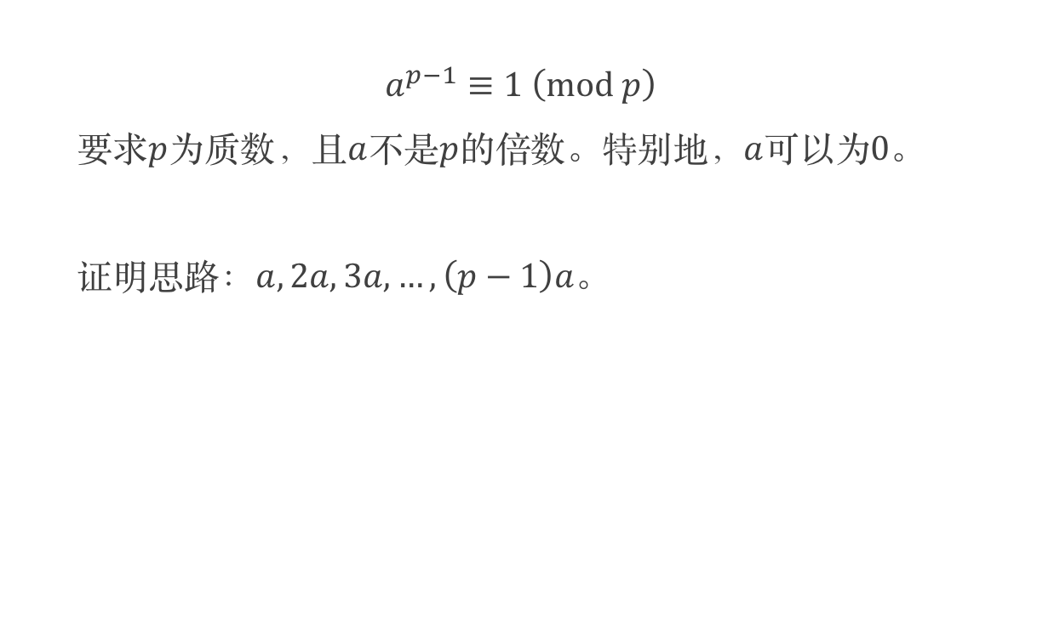
费马小定理
$$a^{p−1}≡1 \left(\text{mod} p\right)$$
要求$p$为质数，且$a$不是$p$的倍数。特别地，$a$可以为$0$。
证明思路：$a,2a,3a,…,\left(p−1\right)a$。
Notes:
这些东西余数不同，故有
1*2*…*(p-1)=a*2a*3a*...*(p-1)a
W=W*a^(p-1)
a^(p-1)=1

Slide 7
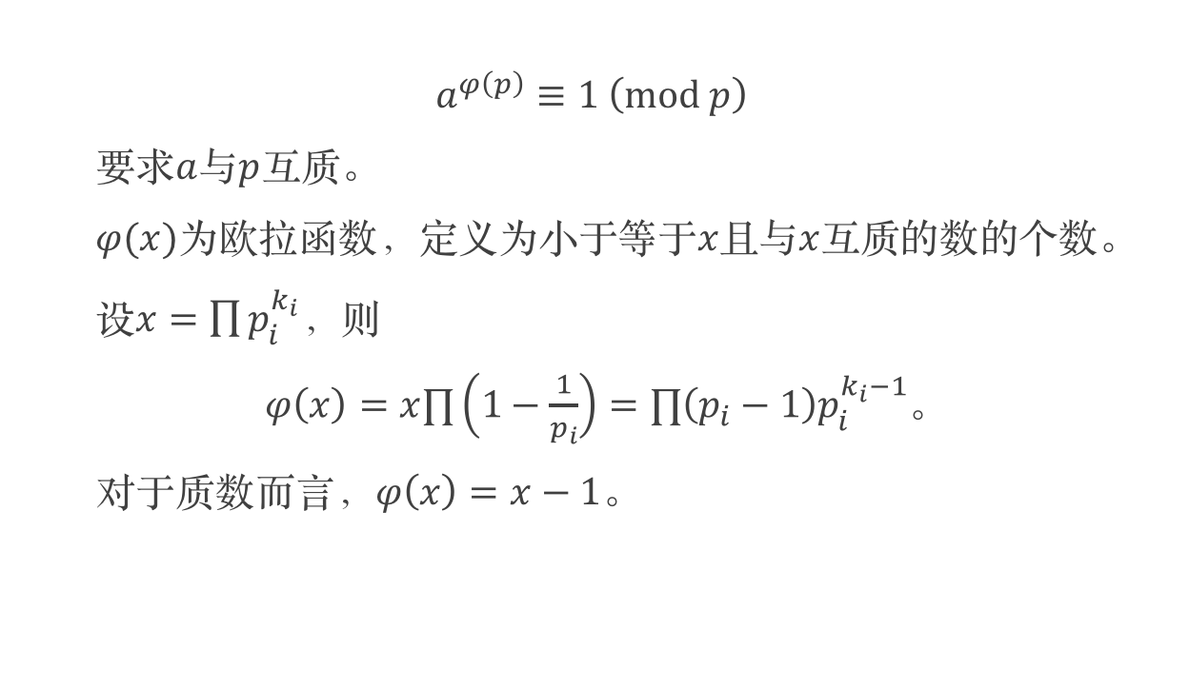
欧拉定理
$$a^{φ\left(p\right)}≡1 \left(\text{mod} p\right)$$
要求$a$与$p$互质。
$φ(x)$为欧拉函数，定义为小于等于$x$且与$x$互质的数的个数。
设$x=\prod{p_{i}^{k_{i}}}$，则
$φ\left(x\right)=x∏\left(1−\frac{1}{p_{i}}\right)=∏\left(p_{i}−1\right)p_{i}^{k_{i}−1}$。
对于质数而言，$φ\left(x\right)=x−1$。

Slide 8
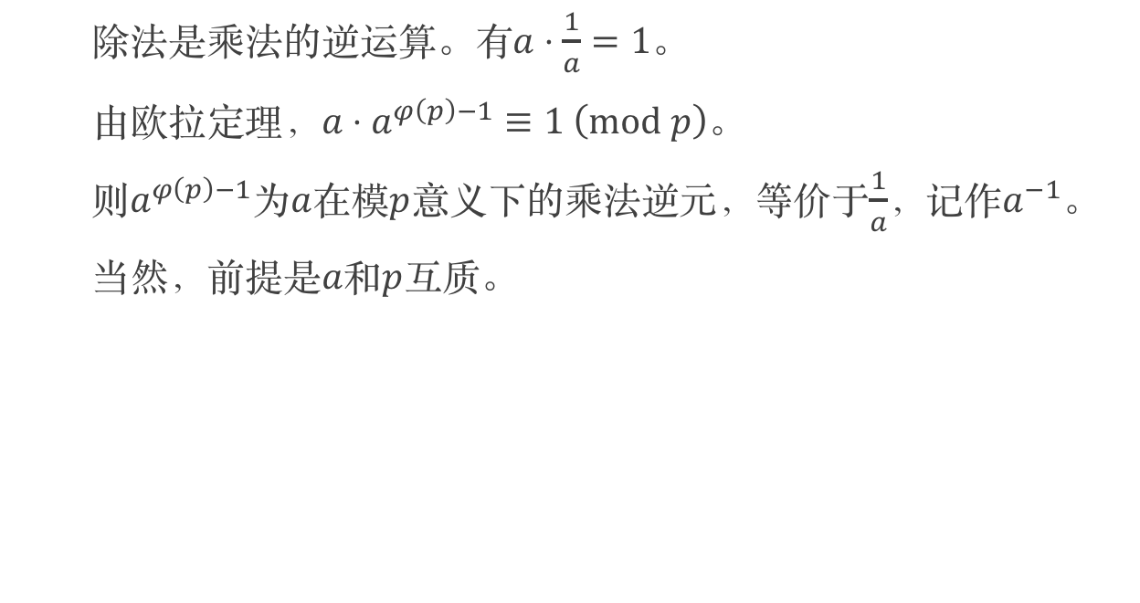
乘法逆元
除法是乘法的逆运算。有$a⋅\frac{1}{a}=1$。
由欧拉定理，$a⋅a^{φ\left(p\right)−1}≡1 \left(\text{mod} p\right)$。
则$a^{φ\left(p\right)−1}$为$a$在模$p$意义下的乘法逆元，等价于$\frac{1}{a}$，记作$a^{−1}$。
当然，前提是$a$和$p$互质。

Slide 9
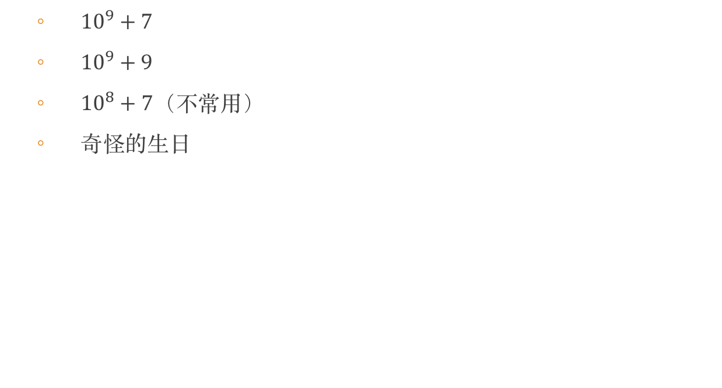
一些大质数
${10}^{9}+7$
${10}^{9}+9$
${10}^{8}+7$（不常用）
奇怪的生日

Slide 10
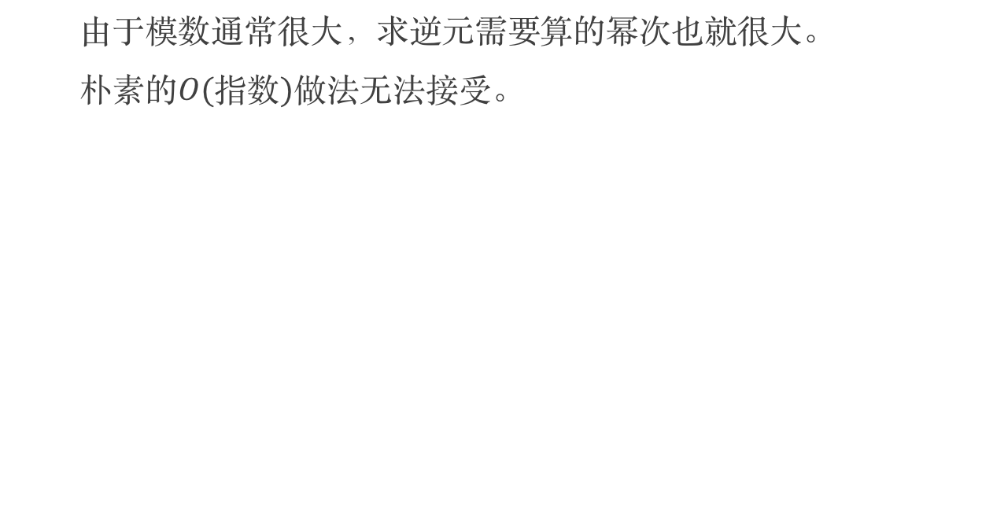
快速幂
由于模数通常很大，求逆元需要算的幂次也就很大。
朴素的$O(指数)$做法无法接受。

Slide 11
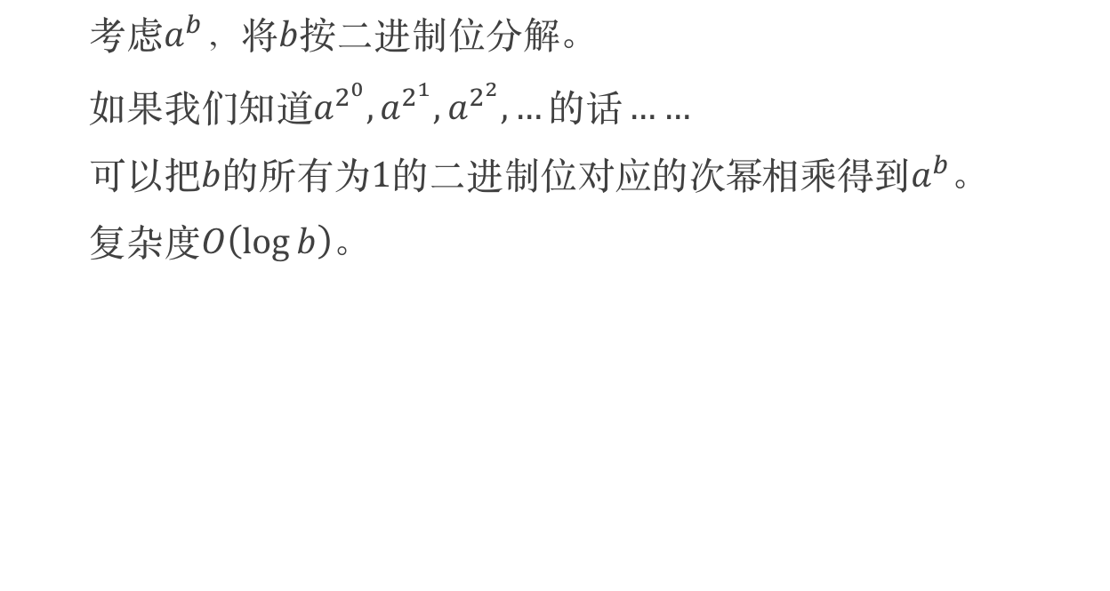
快速幂
考虑$a^{b}$，将$b$按二进制位分解。
如果我们知道$a^{2^{0}},a^{2^{1}},a^{2^{2}},…的话……$
可以把$b$的所有为$1$的二进制位对应的次幂相乘得到$a^{b}$。
复杂度$O\left(\log{b}\right)$。

Slide 12
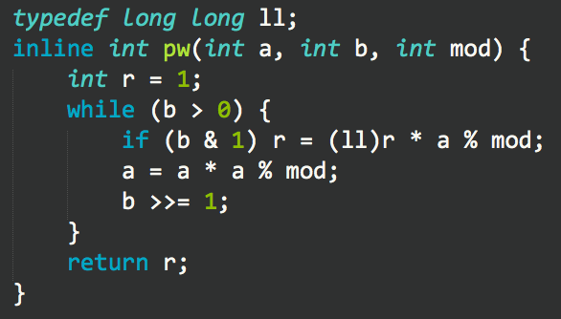
快速幂：代码

Slide 13
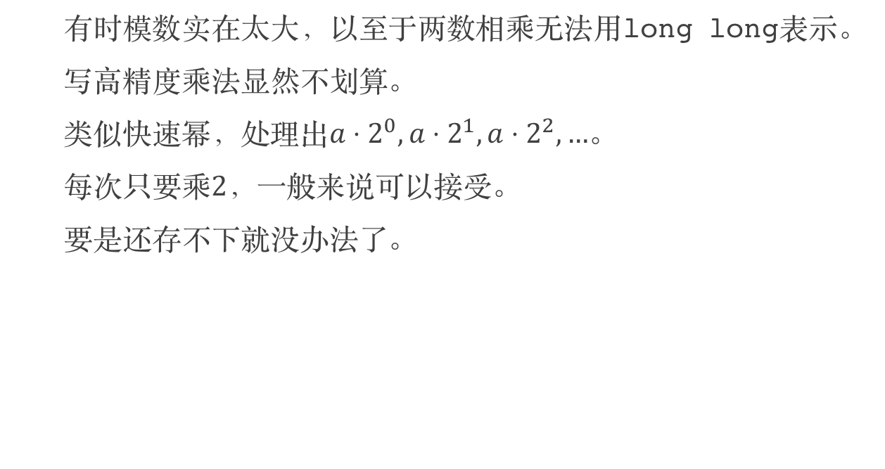
快速乘法
有时模数实在太大，以至于两数相乘无法用long long表示。
写高精度乘法显然不划算。
类似快速幂，处理出$a⋅2^{0},a⋅2^{1},a⋅2^{2},…$。
每次只要乘$2$，一般来说可以接受。
要是还存不下就没办法了。

Slide 14
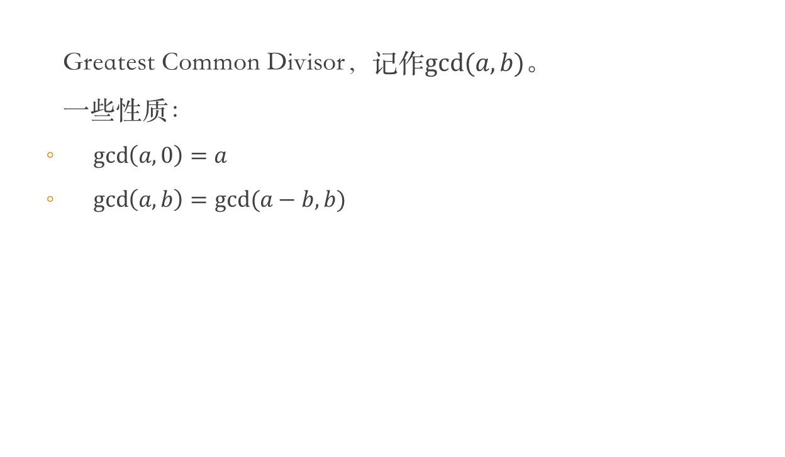
最大公因数（GCD）
Greatest Common Divisor，记作$gcd⁡(a,b)$。
一些性质：
$\gcd\left(a,0\right)=a$
$\gcd\left(a,b\right)=gcd⁡(a−b,b)$

Slide 15
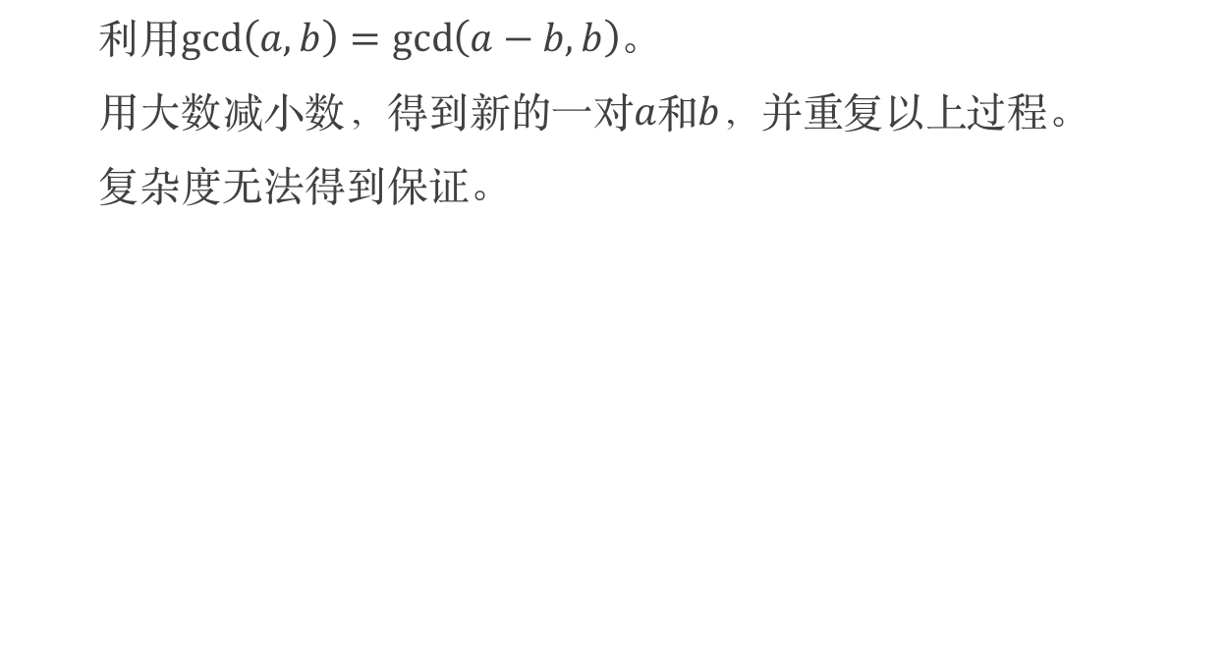
更相减损术
利用$\gcd\left(a,b\right)=\gcd\left(a−b,b\right)$。
用大数减小数，得到新的一对$a$和$b$，并重复以上过程。
复杂度无法得到保证。

Slide 16
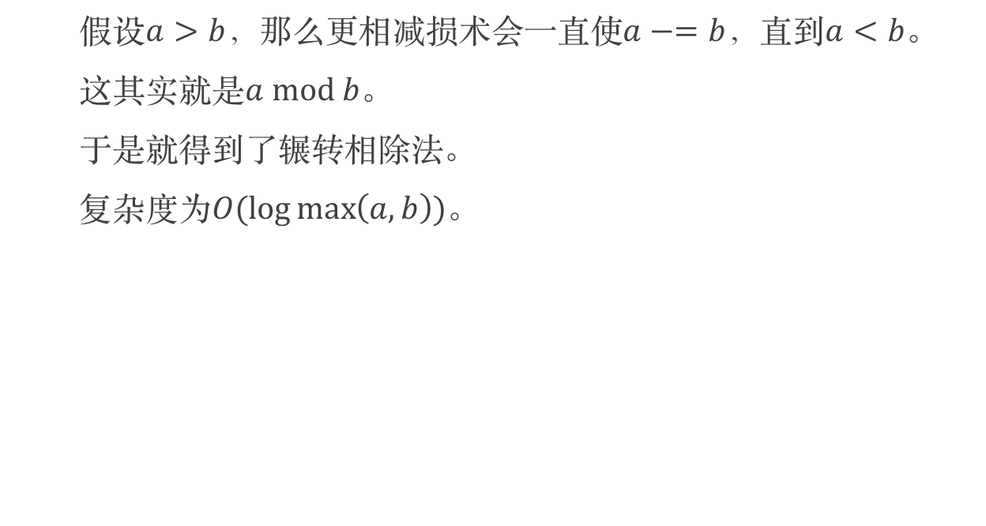
辗转相除法
假设$a>b$，那么更相减损术会一直使$a−=b$，直到$a<b$。
这其实就是$a \text{mod} b$。
于是就得到了辗转相除法。
复杂度为$O(\log{\max\left(a,b\right)})$。

Slide 17
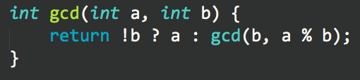
辗转相除法：代码

Slide 18
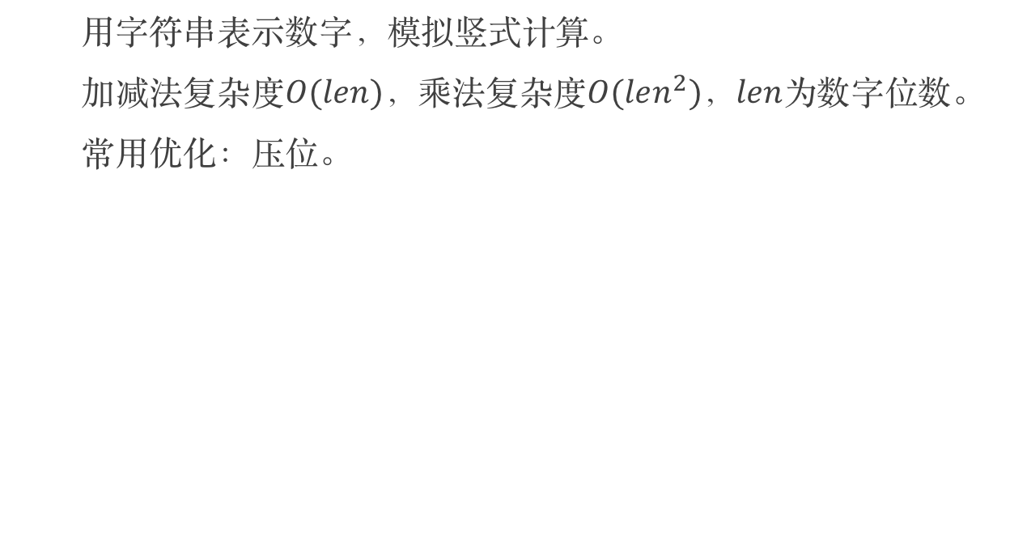
高精度加减乘法
用字符串表示数字，模拟竖式计算。
加减法复杂度$O(len)$，乘法复杂度$O(len^{2})$，$len$为数字位数。
常用优化：压位。

Slide 19
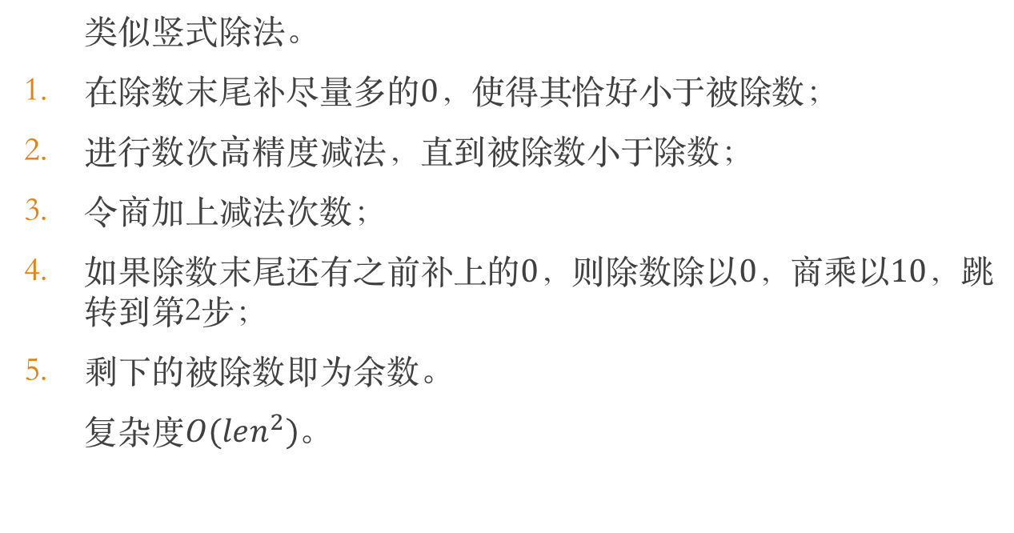
高精度除法
类似竖式除法。
在除数末尾补尽量多的$0$，使得其恰好小于被除数；
进行数次高精度减法，直到被除数小于除数；
令商加上减法次数；
如果除数末尾还有之前补上的$0$，则除数除以$0$，商乘以$10$，跳转到第2步；
剩下的被除数即为余数。
复杂度$O(len^{2})$。

Slide 20
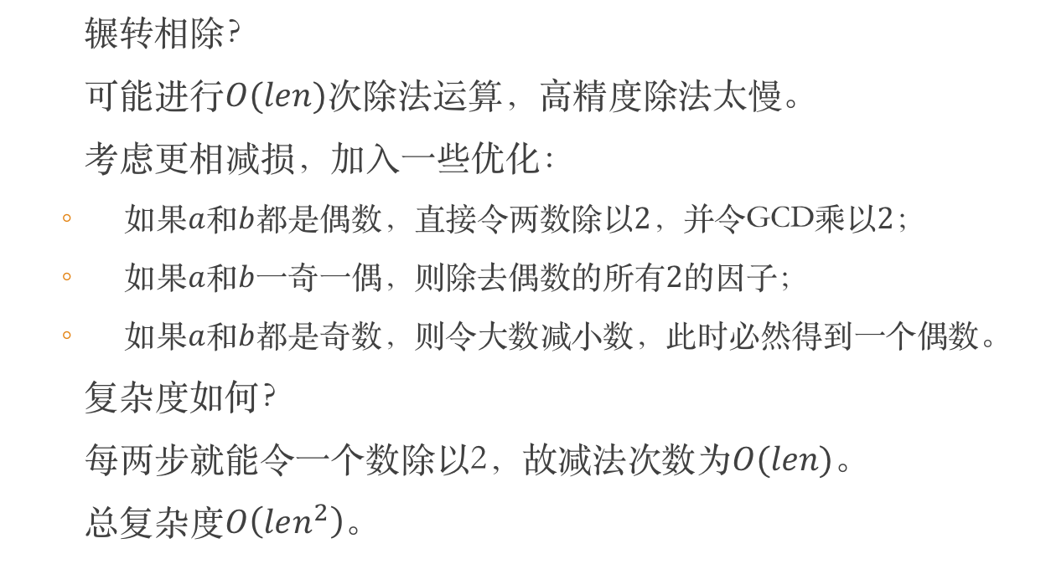
高精度GCD
辗转相除？
可能进行$O(len)$次除法运算，高精度除法太慢。
考虑更相减损，加入一些优化：
如果$a$和$b$都是偶数，直接令两数除以$2$，并令GCD乘以$2$；
如果$a$和$b$一奇一偶，则除去偶数的所有$2$的因子；
如果$a$和$b$都是奇数，则令大数减小数，此时必然得到一个偶数。
复杂度如何？
每两步就能令一个数除以2，故减法次数为$O(len)$。
总复杂度$O\left(len^{2}\right)$。

Slide 21
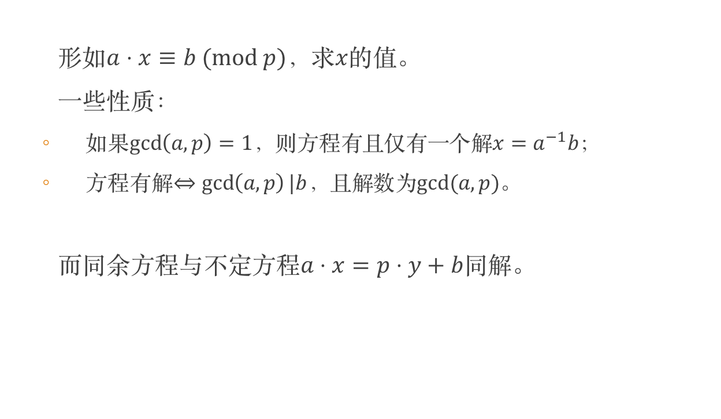
线性同余方程
形如$a⋅x≡b (\text{mod} p)$，求$x$的值。
一些性质：
如果$\gcd\left(a,p\right)=1$，则方程有且仅有一个解$x=a^{−1}b$；
方程有解$⇔\gcd\left(a,p\right)|b$，且解数为$gcd⁡(a,p)$。
而同余方程与不定方程$a⋅x=p⋅y+b$同解。
Notes:
2. 必要性：有解则有x1 y1使得ax1=b+py1
充分性：两侧除以GCD，得新GCD=1；由特解+任意倍p/GCD得到通解（两者均为除以GCD后方程的唯一解）

Slide 22
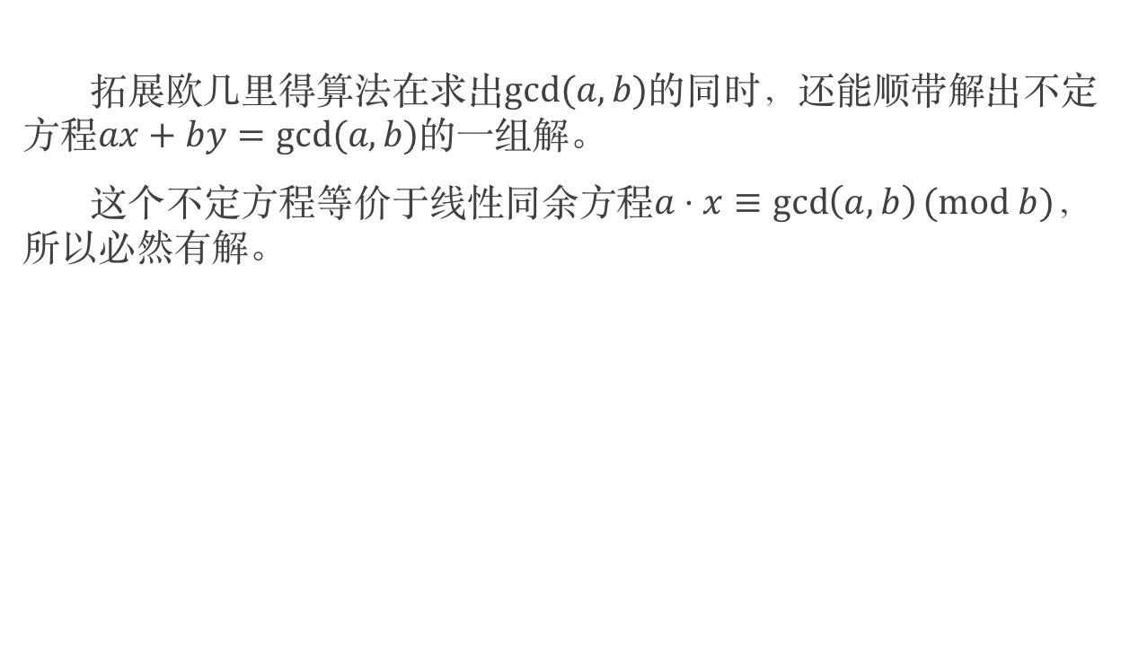
拓展欧几里得算法
拓展欧几里得算法在求出$gcd⁡(a,b)$的同时，还能顺带解出不定方程$ax+by=gcd⁡(a,b)$的一组解。
这个不定方程等价于线性同余方程$a⋅x≡\gcd\left(a,b\right)(\text{mod} b)$，所以必然有解。

Slide 23
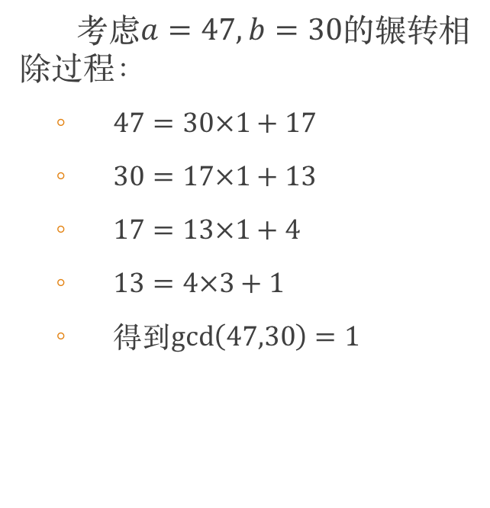
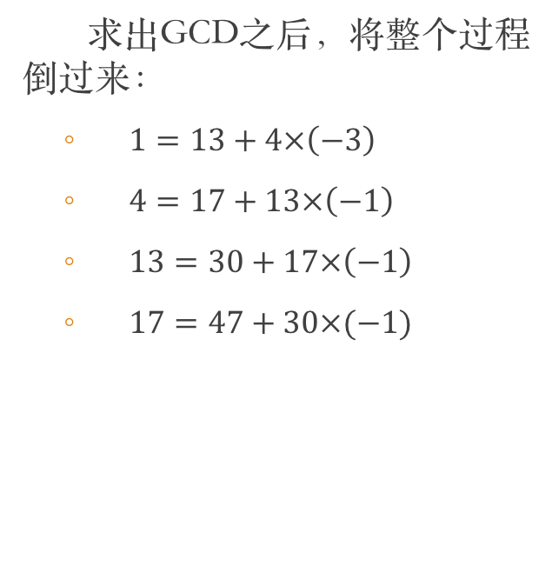
拓展欧几里得算法
考虑$a=47,b=30$的辗转相除过程：
$47=30×1+17$
$30=17×1+13$
$17=13×1+4$
$13=4×3+1$
得到$\gcd\left(47,30\right)=1$
求出GCD之后，将整个过程倒过来：
$1=13+4×\left(−3\right)$
$4=17+13×\left(−1\right)$
$13=30+17×\left(−1\right)$
$17=47+30×(−1)$

Slide 24

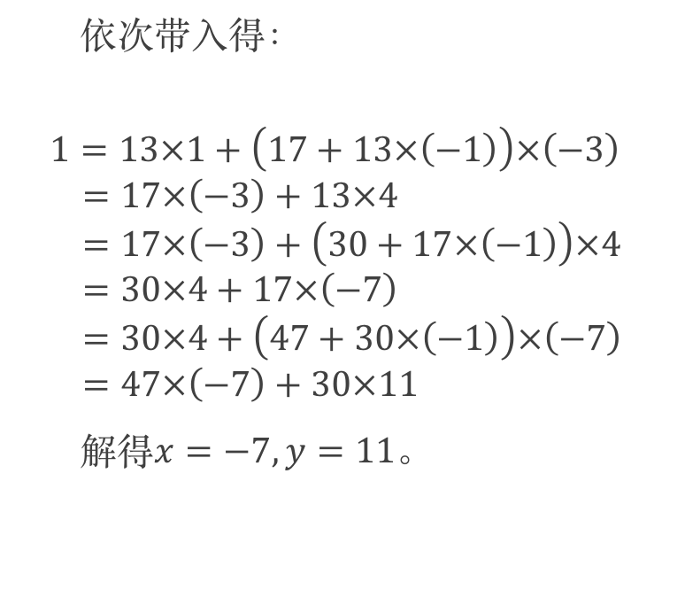
拓展欧几里得算法
求出GCD之后，将整个过程倒过来：
$1=13+4×\left(−3\right)$
$4=17+13×\left(−1\right)$
$13=30+17×\left(−1\right)$
$17=47+30×(−1)$
依次带入得：
$1=13×1+\left(17+13×\left(−1\right)\right)×\left(−3\right)$ $=17×\left(−3\right)+13×4$ $=17×\left(−3\right)+\left(30+17×\left(−1\right)\right)×4$ $=30×4+17×\left(−7\right)$ $=30×4+\left(47+30×\left(−1\right)\right)×\left(−7\right)$ $=47×\left(−7\right)+30×11$
解得$x=−7,y=11$。

Slide 25
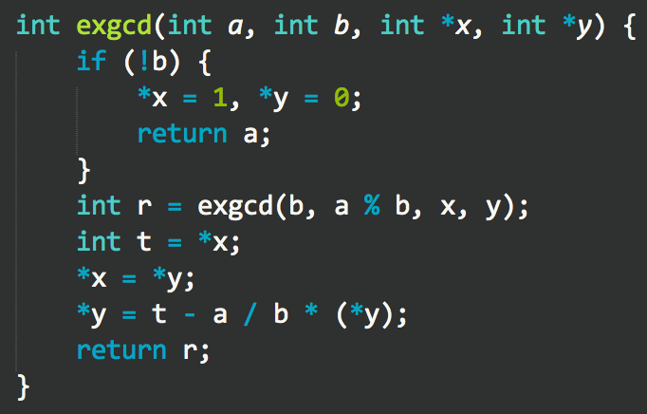
拓展欧几里得算法：代码

Slide 26
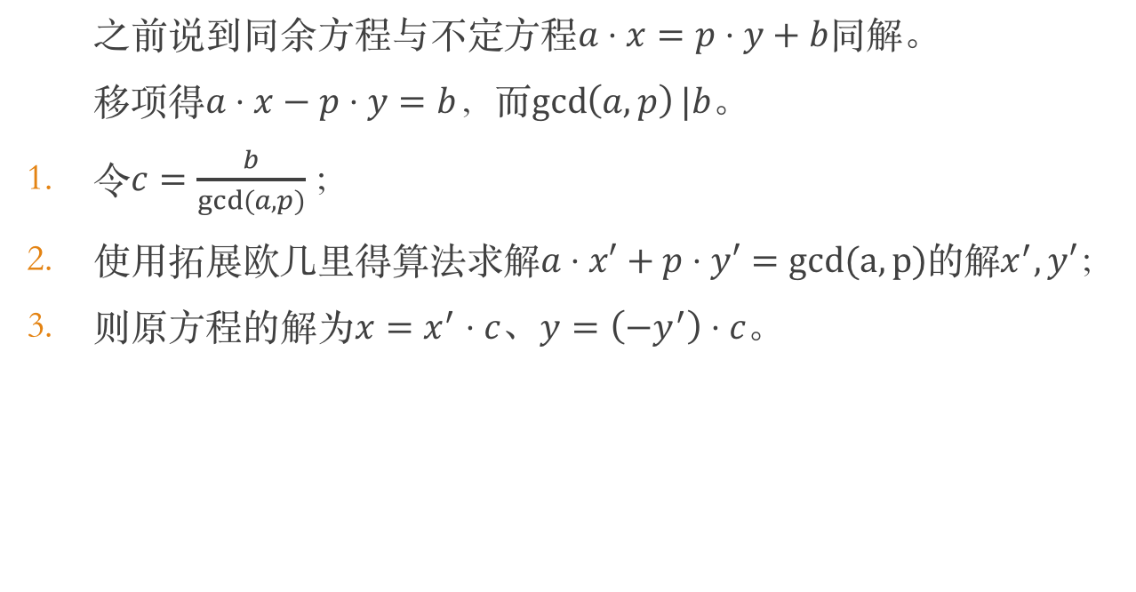
求解线性同余方程
之前说到同余方程与不定方程$a⋅x=p⋅y+b$同解。
移项得$a⋅x−p⋅y=b$，而$\gcd\left(a,p\right)|b。$
令$c=\frac{b}{gcd⁡(a,p)}；$
使用拓展欧几里得算法求解$a⋅x′+p⋅y′=gcd(a,p)$的解$x^{′},y′$；
则原方程的解为$x=x^{′}⋅c$、$y=\left(−y^{′}\right)⋅c$。

Slide 27
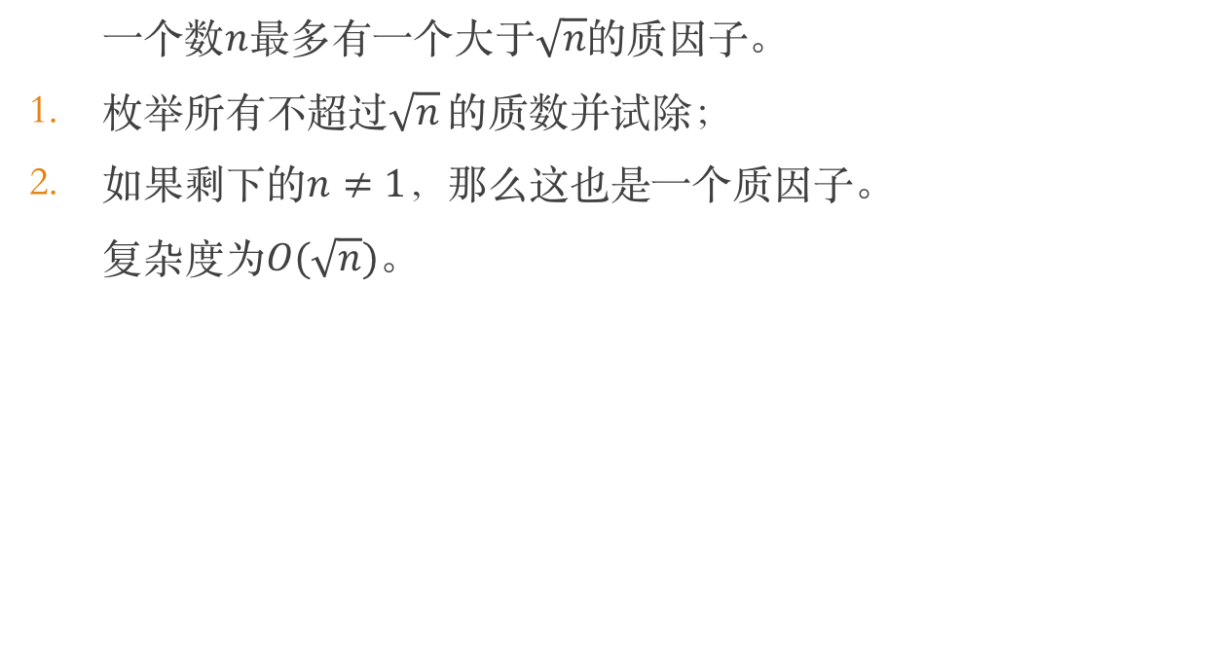
分解质因数
一个数$n$最多有一个大于$\sqrt{n}$的质因子。
枚举所有不超过$\sqrt{n}$ 的质数并试除；
如果剩下的$n≠1$，那么这也是一个质因子。
复杂度为$O(\sqrt{n})$。

Slide 28
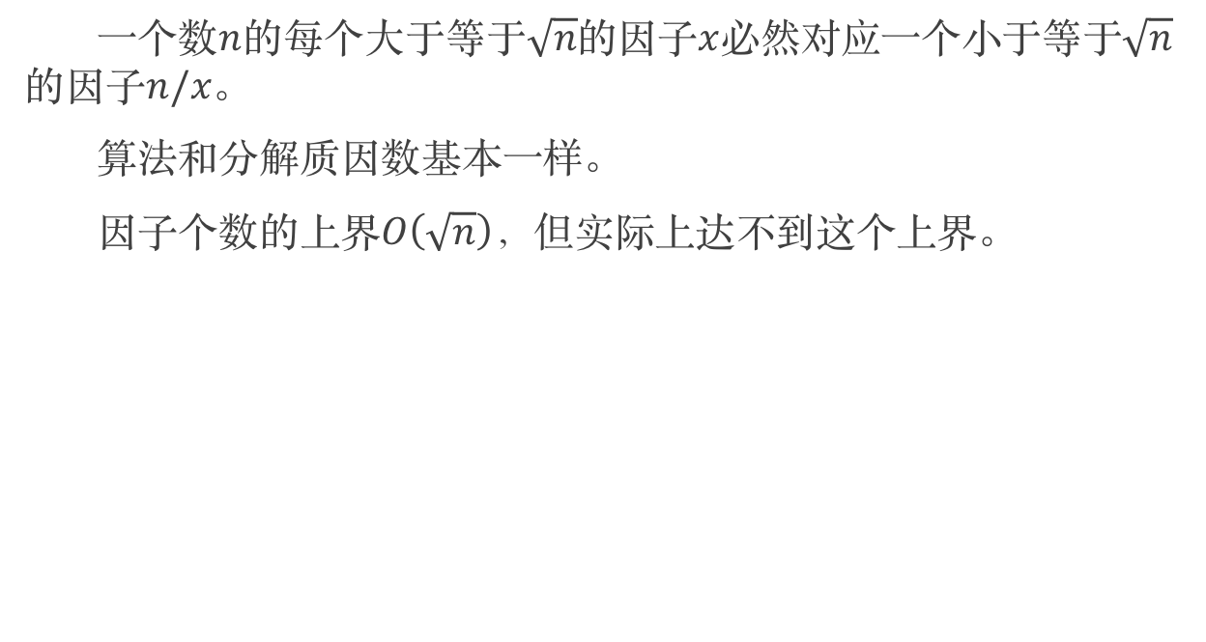
枚举因子
一个数$n$的每个大于等于$\sqrt{n}$的因子$x$必然对应一个小于等于$\sqrt{n}$的因子$n/x$。
算法和分解质因数基本一样。
因子个数的上界$O\left(\sqrt{n}\right)$，但实际上达不到这个上界。

Slide 29
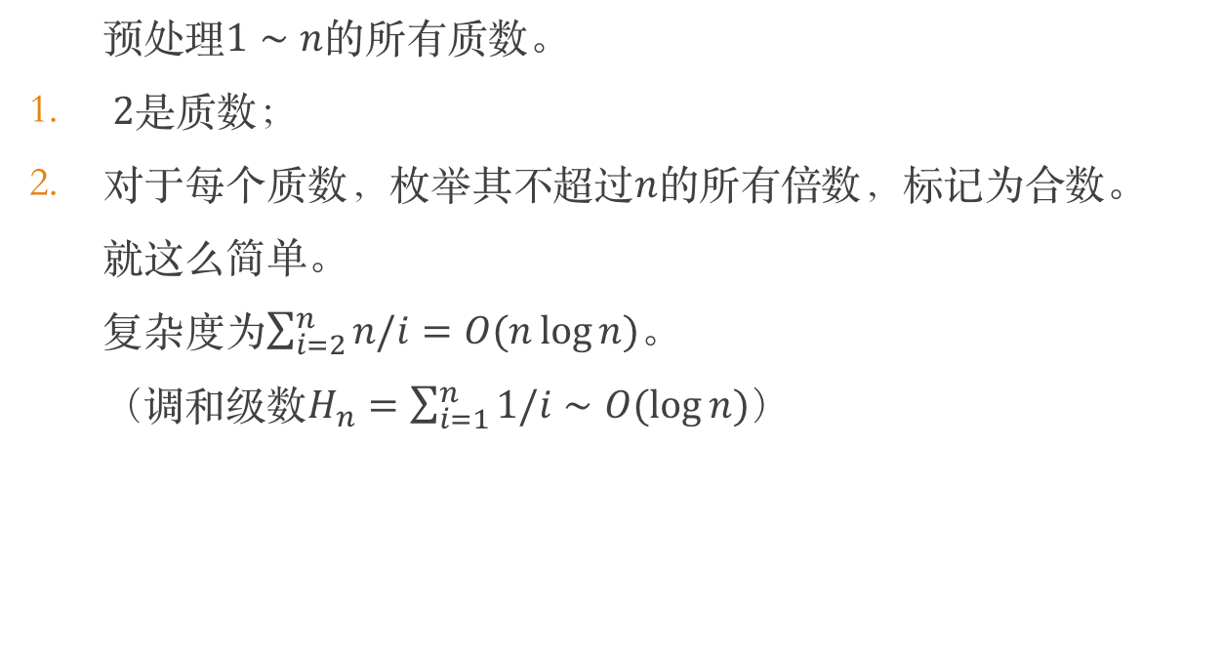
筛法
预处理$1∼n$的所有质数。
$2$是质数；
对于每个质数，枚举其不超过$n$的所有倍数，标记为合数。
就这么简单。
复杂度为$\sum_{i=2}^{n}{n/i}=O(n\log{n})$。
（调和级数$H_{n}=\sum_{i=1}^{n}{1/i}∼O(\log{n})$）

Slide 30
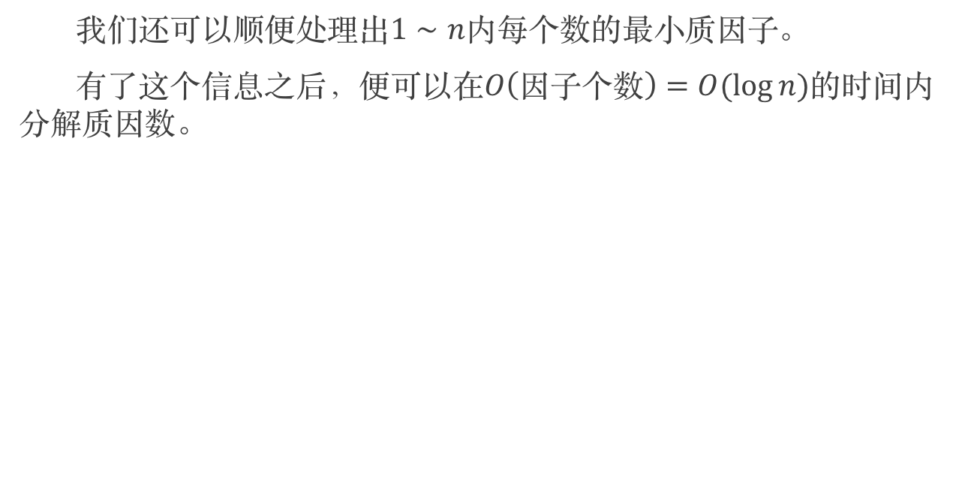
筛法
我们还可以顺便处理出$1∼n$内每个数的最小质因子。
有了这个信息之后，便可以在$O\left(因子个数\right)=O(\log{n})$的时间内分解质因数。

Slide 31
基础数论： 例题
Basic Number Theory: Examples

Slide 32
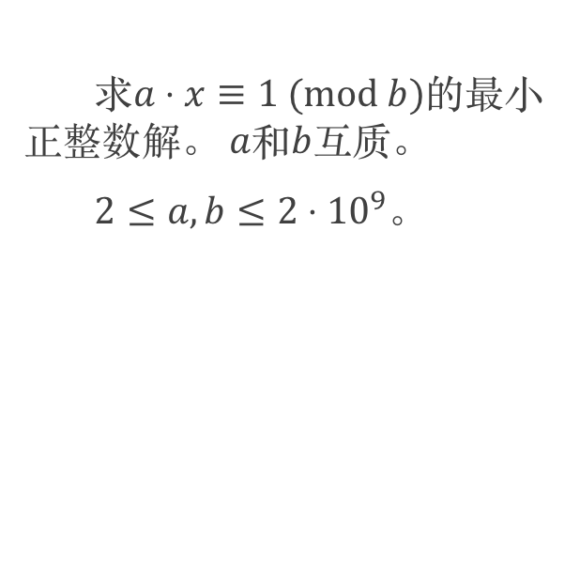
NOIP2012 D2T1 同余方程
题面
题解
求$a⋅x≡1 (\text{mod} b)$的最小正整数解。 $a$和$b$互质。
$2≤a,b≤2⋅{10}^{9}$。
拓展欧几里得的直接应用。
也可以直接算逆元。

Slide 33
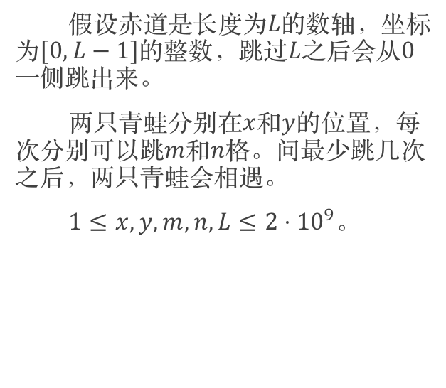
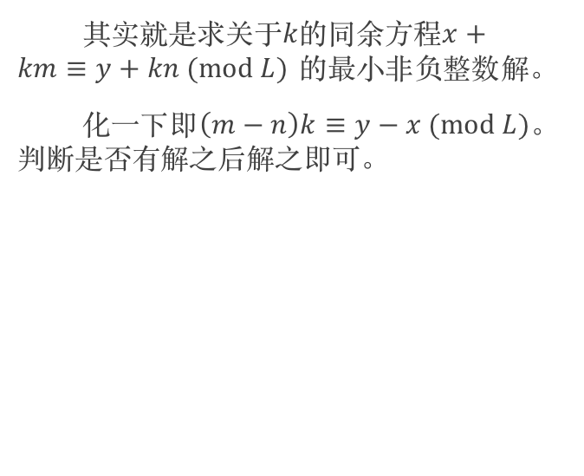
POJ1061 青蛙的约会
题面
题解
假设赤道是长度为$L$的数轴，坐标为$[0,L−1]$的整数，跳过$L$之后会从$0$一侧跳出来。
两只青蛙分别在$x$和$y$的位置，每次分别可以跳$m$和$n$格。问最少跳几次之后，两只青蛙会相遇。
$1≤x,y,m,n,L≤2⋅{10}^{9}$。
其实就是求关于$k$的同余方程$x+km≡y+kn (\text{mod} L)$的最小非负整数解。
化一下即$\left(m−n\right)k≡y−x (\text{mod} L)$。判断是否有解之后解之即可。

Slide 34
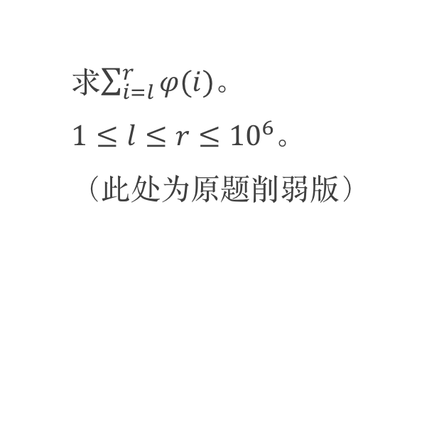
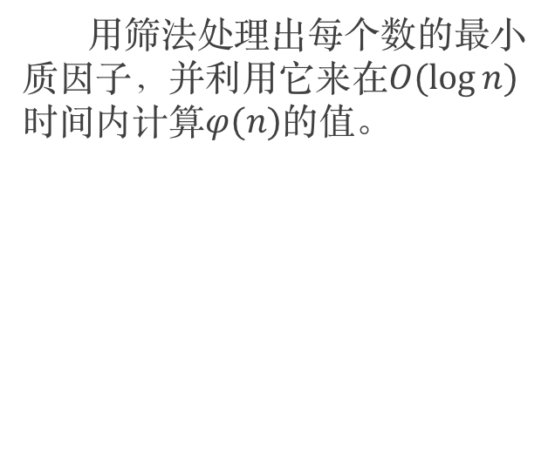
HDU2824 The Euler Function
题意
题解
求$\sum_{i=l}^{r}{φ(i)}$。
$1≤l≤r≤{10}^{6}$。
（此处为原题削弱版）
用筛法处理出每个数的最小质因子，并利用它来在$O(\log{n})$时间内计算$φ(n)$的值。

Slide 35
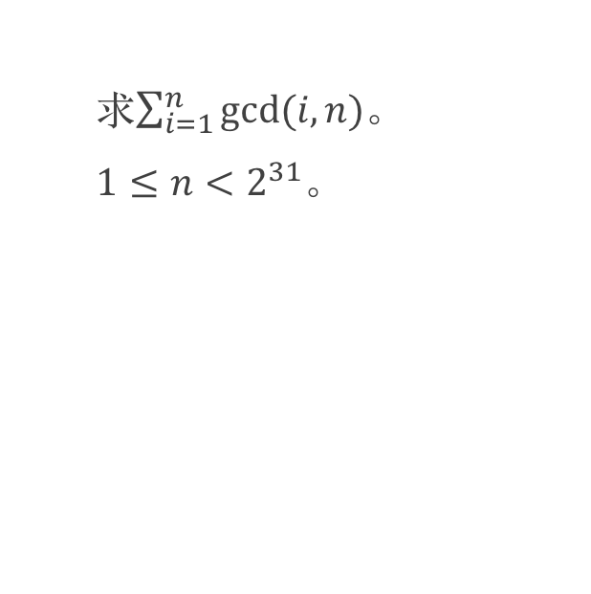
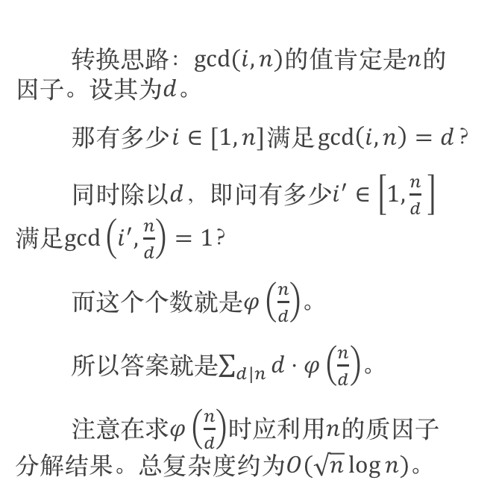
POJ2480 Longge`s Problem
题意
题解
求$\sum_{i=1}^{n}{gcd⁡(i,n)}$。
$1≤n<2^{31}$。
转换思路：$gcd⁡(i,n)$的值肯定是$n$的因子。设其为$d$。
那有多少$i∈[1,n]$满足$\gcd\left(i,n\right)=d$？
同时除以$d$，即问有多少$i^{′}∈\left[1,\frac{n}{d} \right]$满足$gcd\left(i^{′},\frac{n}{d}\right)=1$？
而这个个数就是$φ\left(\frac{n}{d}\right)$。
所以答案就是$\sum_{d|n}{d⋅φ\left(\frac{n}{d}\right)}$。
注意在求$φ\left(\frac{n}{d}\right)$时应利用$n$的质因子分解结果。总复杂度约为$O(\sqrt{n}\log{n})$。

Slide 36
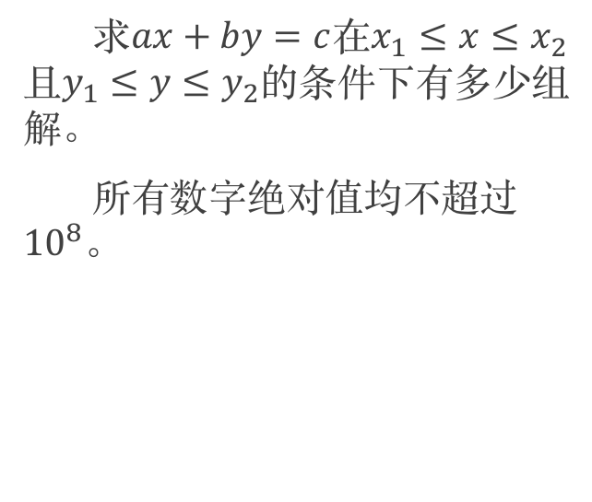
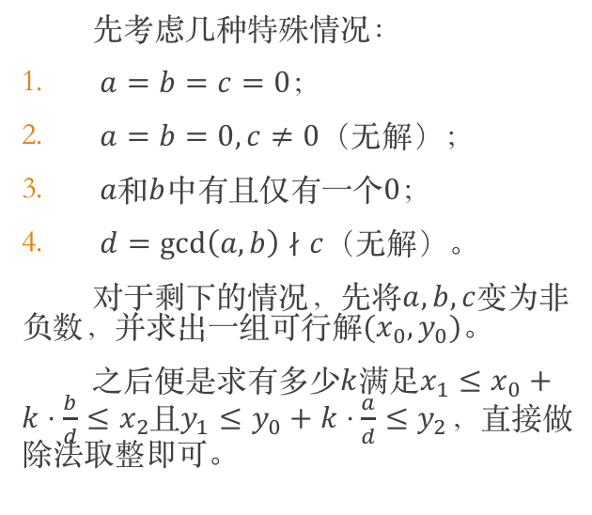
SGU106 The Equation
题意
题解
求$ax+by=c$在$x_{1}≤x≤x_{2}$且$y_{1}≤y≤y_{2}$的条件下有多少组解。
所有数字绝对值均不超过${10}^{8}$。
先考虑几种特殊情况：
$a=b=c=0$；
$a=b=0,c≠0$（无解）；
$a$和$b$中有且仅有一个$0$；
$d=gcd\left(a,b\right)∤c$（无解）。
对于剩下的情况，先将$a,b,c$变为非负数，并求出一组可行解$(x_{0},y_{0})$。
之后便是求有多少$k$满足$x_{1}≤x_{0}+k⋅\frac{b}{d}≤x_{2}$且$y_{1}≤y_{0}+k⋅\frac{a}{d}≤y_{2}$，直接做除法取整即可。

Slide 37
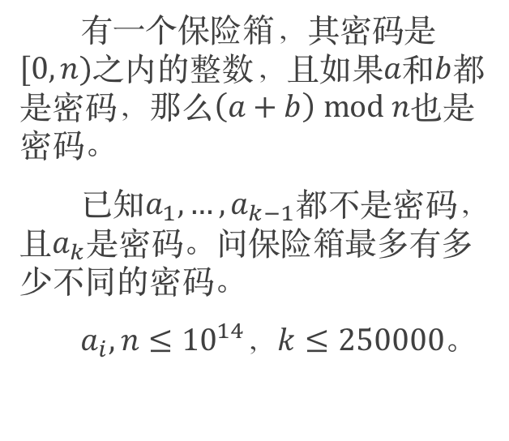
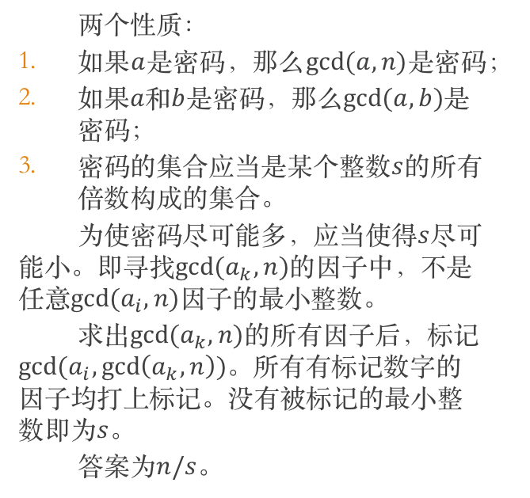
POI2011 Strongbox
题意
题解
有一个保险箱，其密码是$[0,n)$之内的整数，且如果$a$和$b$都是密码，那么$\left(a+b\right) mod n$也是密码。
已知$a_{1},…,a_{k−1}$都不是密码，且$a_{k}$是密码。问保险箱最多有多少不同的密码。
$a_{i},n≤{10}^{14}$，$k≤250000$。
两个性质：
如果$a$是密码，那么$\gcd{(a,n)}$是密码；
如果$a$和$b$是密码，那么$\gcd{(a,b)}$是密码；
密码的集合应当是某个整数$s$的所有倍数构成的集合。
为使密码尽可能多，应当使得$s$尽可能小。即寻找$gcd⁡(a_{k},n)$的因子中，不是任意$gcd⁡(a_{i},n)$因子的最小整数。
求出$\gcd{(a_{k},n)}$的所有因子后，标记$gcd⁡(a_{i},\gcd\left(a_{k},n\right))$。所有有标记数字的因子均打上标记。没有被标记的最小整数即为$s$。
答案为$n/s$。
Notes:
a的所有倍数都是密码，即满足b = ax (mod n)的所有整数都是密码，即gcd(a, b) | b；
形如ax + by的所有整数都是密码；
设s为集合最小元，假设存在s \not| p也是密码，那么gcd(s, p)是密码且< s。

Slide 38
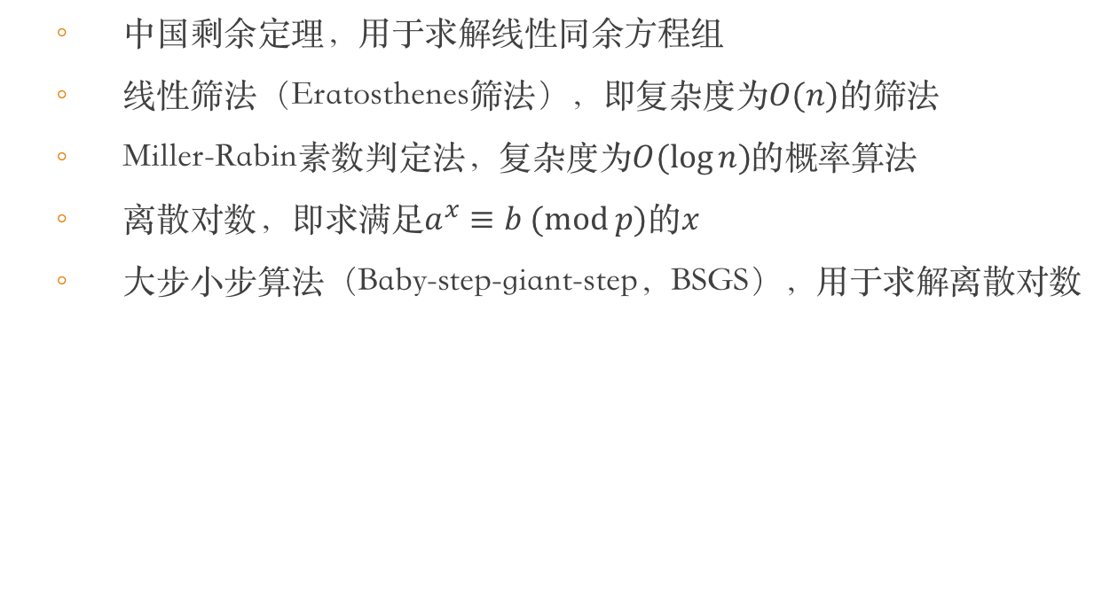
进一步了解……
中国剩余定理，用于求解线性同余方程组
线性筛法（Eratosthenes筛法），即复杂度为$O(n)$的筛法
Miller-Rabin素数判定法，复杂度为$O(\log{n})$的概率算法
离散对数，即求满足$a^{x}≡b (\text{mod} p)$的$x$
大步小步算法（Baby-step-giant-step，BSGS），用于求解离散对数

Slide 39
组合数学入门
Introductory Combinatorics

Slide 40
基本计数原理
加法原理
乘法原理
减法原理
Notes:
3. 即全集减去补

Slide 41
计数问题
统计满足某些条件的物体的个数。
例：
求项链的本质不同的染色方案数
求图的不同生成树的个数
答案通常很大，需要取模输出。
两个要点：
不重、不漏

Slide 42
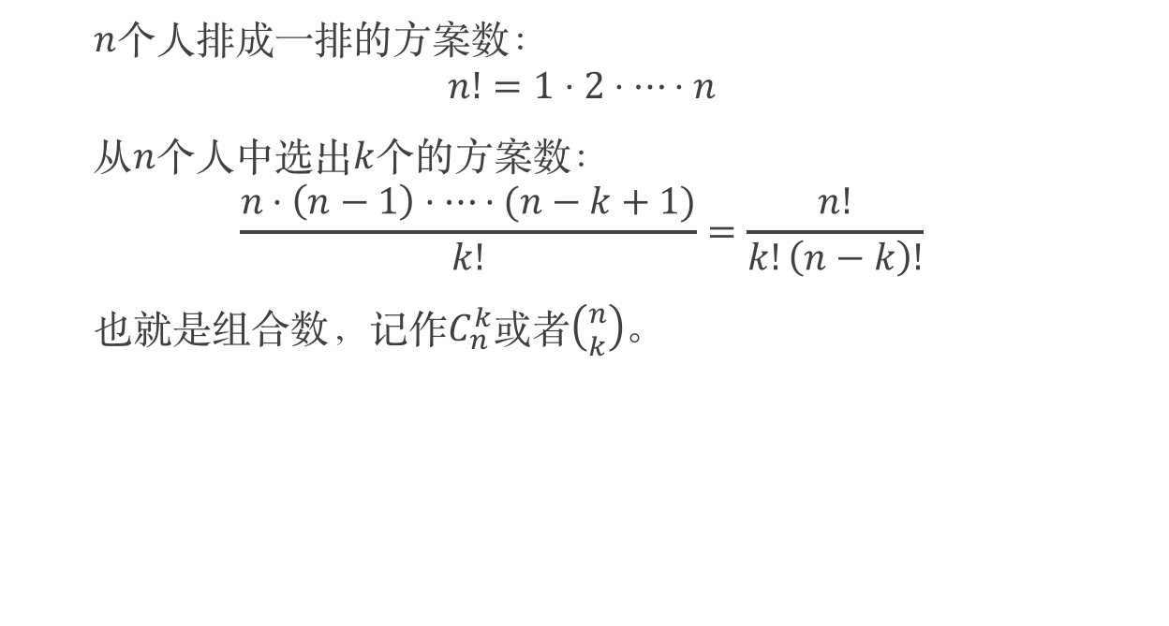
排列与组合
$n$个人排成一排的方案数：
$$n!=1⋅2⋅⋯⋅n$$
从$n$个人中选出$k$个的方案数：
$$\frac{n⋅\left(n−1\right)⋅⋯⋅(n−k+1)}{k!}=\frac{n!}{k!\left(n−k\right)!}$$
也就是组合数，记作$C_{n}^{k}$或者$\left({n \atop k}\right)$。

Slide 43
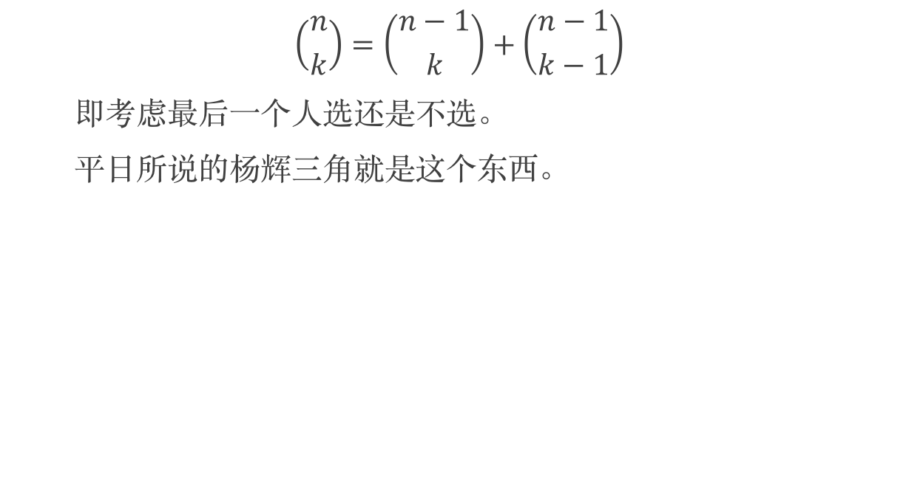
Pascal公式
$$\left({n \atop k}\right)=\left({n−1 \atop k}\right)+\left({n−1 \atop k−1}\right)$$
即考虑最后一个人选还是不选。
平日所说的杨辉三角就是这个东西。

Slide 44
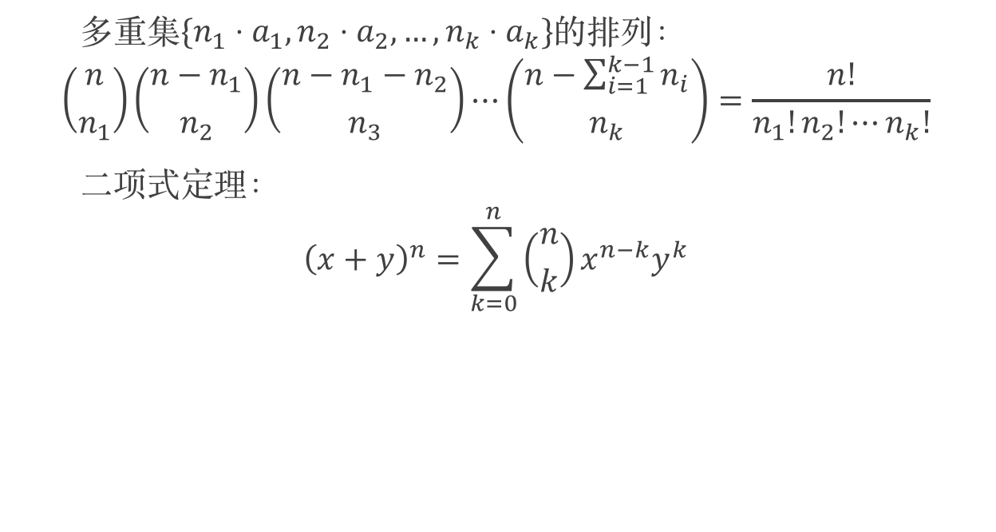
常用公式
多重集$\{n_{1}⋅a_{1},n_{2}⋅a_{2},…,n_{k}⋅a_{k}\}$的排列：
$$\left({n \atop n_{1}}\right)\left({n−n_{1} \atop n_{2}}\right)\left({n−n_{1}−n_{2} \atop n_{3}}\right)⋯\left({n−\sum_{i=1}^{k−1}{n_{i}} \atop n_{k}}\right)=\frac{n!}{n_{1}!n_{2}!⋯n_{k}!}$$
二项式定理：
$${\left(x+y\right)}^{n}=\sum_{k=0}^{n}{\left({n \atop k}\right)}x^{n−k}y^{k}$$

Slide 45
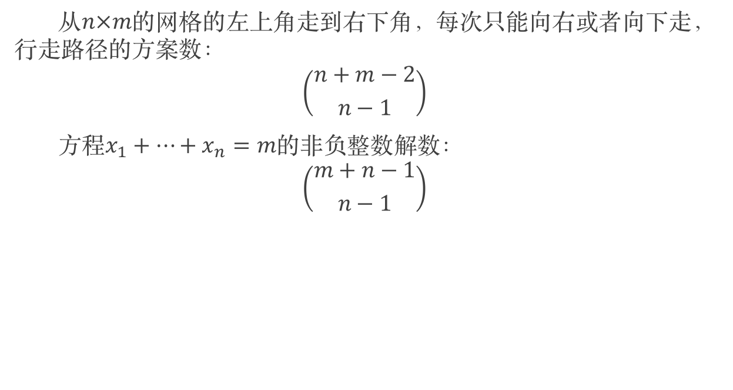
常用公式
从$n×m$的网格的左上角走到右下角，每次只能向右或者向下走，行走路径的方案数：
$$\left({n+m−2 \atop n−1}\right)$$
方程$x_{1}+…+x_{n}=m$的非负整数解数：
$$\left({m+n−1 \atop n−1}\right)$$

Slide 46
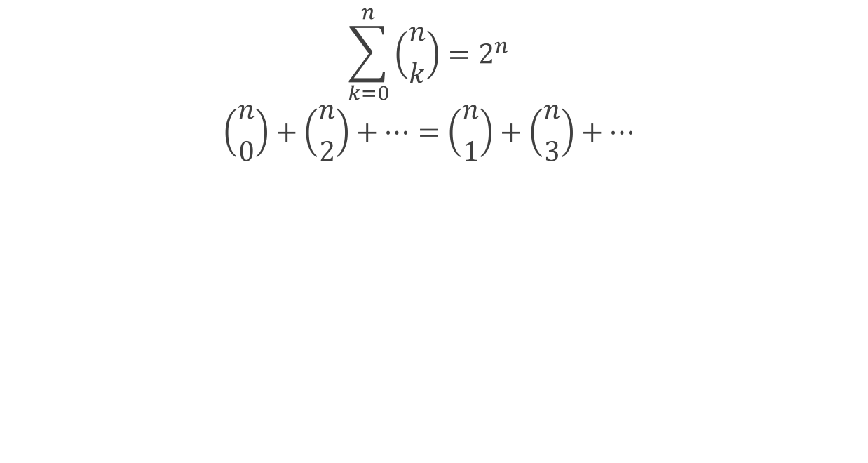
常用公式
$$\sum_{k=0}^{n}{\left({n \atop k}\right)}=2^{n}$$
$$\left({n \atop 0}\right)+\left({n \atop 2}\right)+…=\left({n \atop 1}\right)+\left({n \atop 3}\right)+…$$
Notes:
1. (1+1)^n
2. (1-1)^n

Slide 47
证明的两种方式
组合学推理
数学推导

Slide 48
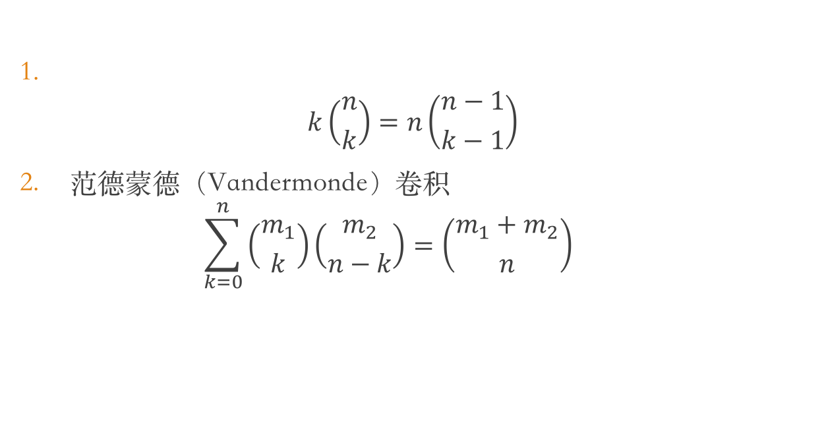
尝试一下证明
$k\left({n \atop k}\right)=n\left({n−1 \atop k−1}\right)$
范德蒙德（Vandermonde）卷积 $\sum_{k=0}^{n}{\left({m_{1} \atop k}\right)\left({m_{2} \atop n−k}\right)=\left({m_{1}+m_{2} \atop n}\right)}$
Notes:
n人选k个，k个中再选1个
(1+x)^(m1+m2) = (1+x)^m1 * (1+x)^m2；二项式定理

Slide 49
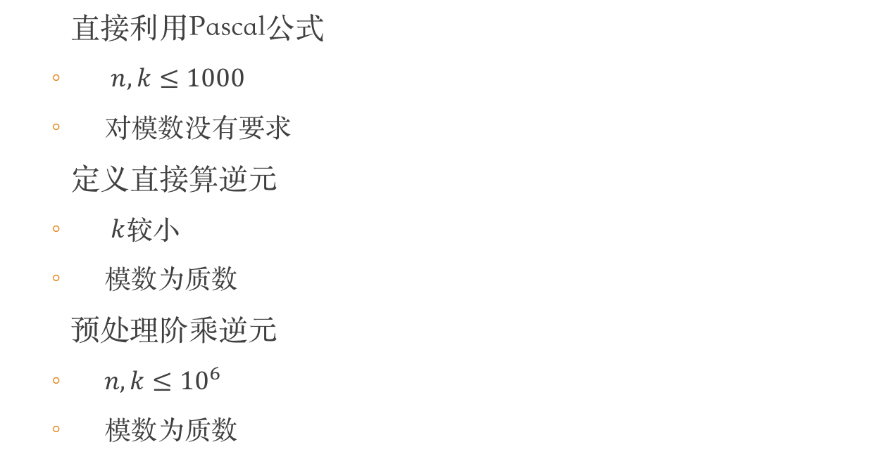
模意义下的组合数
直接利用Pascal公式
$n,k≤1000$
对模数没有要求
定义直接算逆元
$k$较小
模数为质数
预处理阶乘逆元
$n,k≤{10}^{6}$
模数为质数

Slide 50
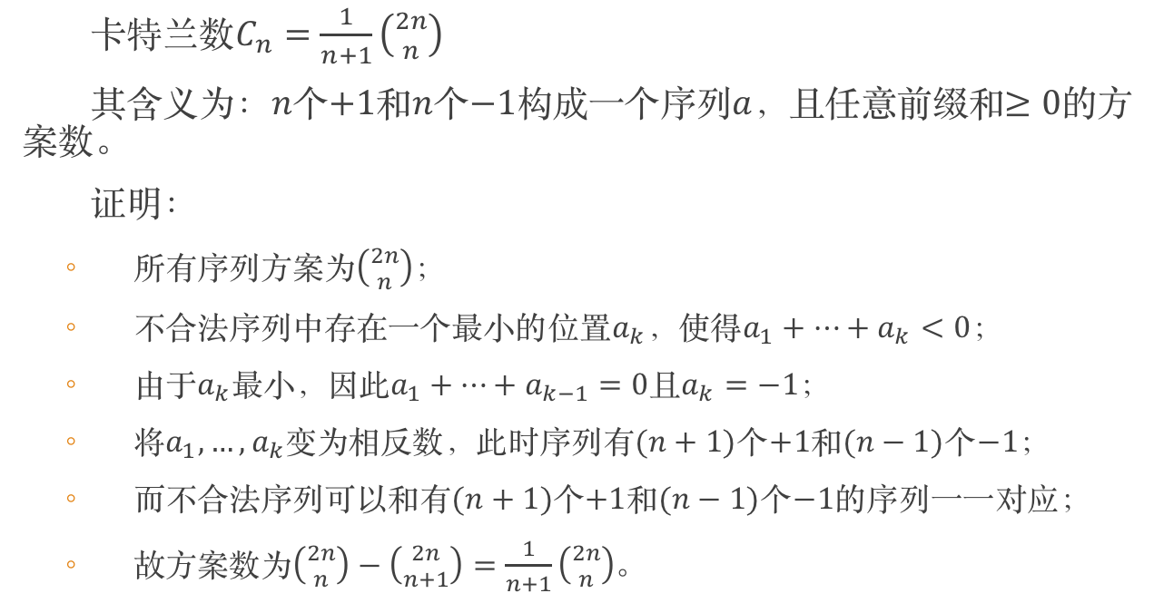
Catalan数列
卡特兰数$C_{n}=\frac{1}{n+1}\left({2n \atop n}\right)$
其含义为：$n$个$+1$和$n$个$−1$构成一个序列$a$，且任意前缀和$≥0$的方案数。
证明：
所有序列方案为$\left({2n \atop n}\right)$；
不合法序列中存在一个最小的位置$a_{k}$，使得$a_{1}+⋯+a_{k}<0$；
由于$a_{k}$最小，因此$a_{1}+⋯+a_{k−1}=0$且$a_{k}=−1$；
将$a_{1},…,a_{k}$变为相反数，此时序列有$(n+1)$个$+1$和$(n−1)$个$−1$；
而不合法序列可以和有$(n+1)$个$+1$和$(n−1)$个$−1$的序列一一对应；
故方案数为$\left({2n \atop n}\right)−\left({2n \atop n+1}\right)=\frac{1}{n+1}\left({2n \atop n}\right)$。

Slide 51
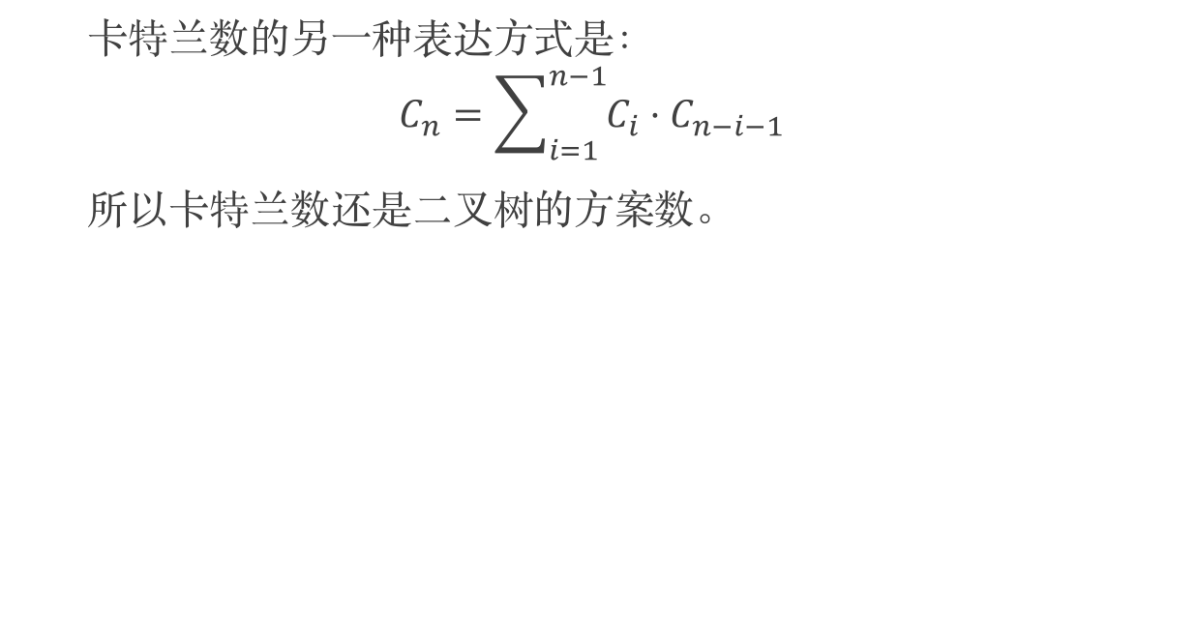
Catalan数列
卡特兰数的另一种表达方式是：
$$C_{n}=\sum_{i=1}^{n−1}{C_{i}⋅C_{n−i−1}}$$
所以卡特兰数还是二叉树的方案数。

Slide 52
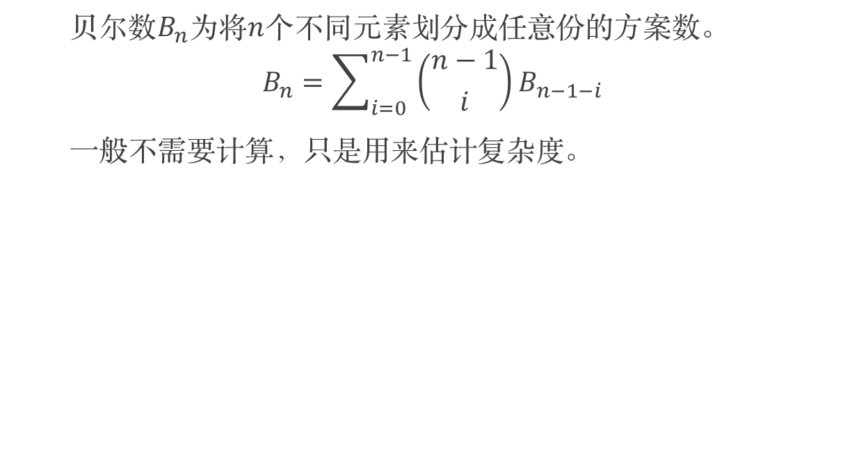
Bell数列
贝尔数$B_{n}$为将$n$个不同元素划分成任意份的方案数。
$$B_{n}=\sum_{i=0}^{n−1}{\left({n−1 \atop i}\right)B_{n−1−i}}$$
一般不需要计算，只是用来估计复杂度。

Slide 53
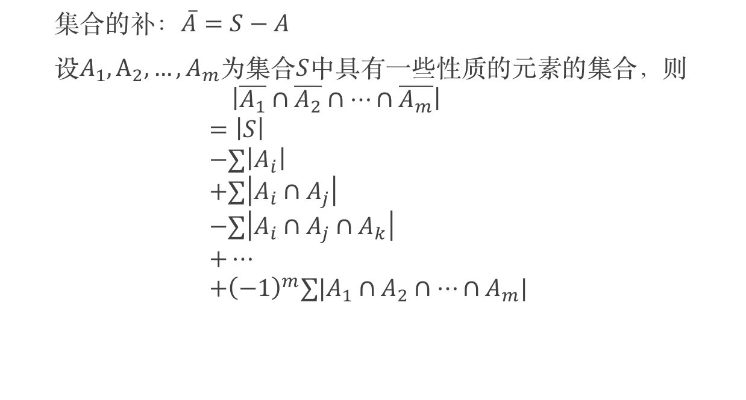
容斥原理
集合的补：$\overline{A}=S−A$
设$A_{1},A_{2},…,A_{m}$为集合$S$中具有一些性质的元素的集合，则
$$\left|\overline{A_{1}}∩\overline{A_{2}}∩⋯∩\overline{A_{m}}\right| \\ =\left|S\right| \\ −∑\left|A_{i}\right| \\ +∑\left|A_{i}∩A_{j}\right| \\ −∑\left|A_{i}∩A_{j}∩A_{k}\right| \\ +⋯ \\ +{\left(−1\right)}^{m}∑|A_{1}∩A_{2}∩⋯∩A_{m}|$$

Slide 54
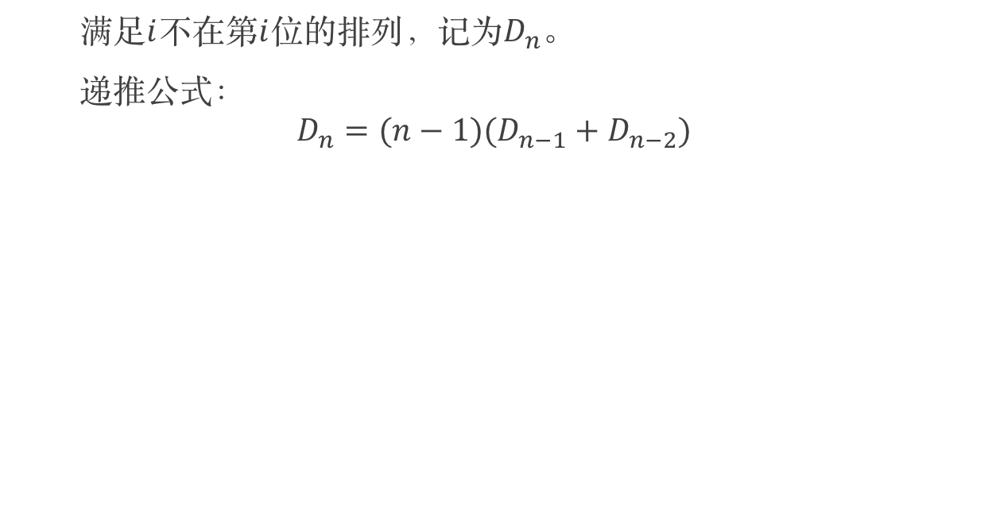
错位排列
满足$i$不在第$i$位的排列，记为$D_{n}$。
递推公式：
$$D_{n}=(n−1)(D_{n−1}+D_{n−2})$$

Slide 55

禁位排列
$n×n$的棋盘上摆放$n$个车，互相不能攻击，方案数为$n!$。
如果有不能摆放的位置呢？
求出“至少有”$1∼n$个车处于禁位上的方案数，容斥原理。
（将“某个禁位上有车”看做一种属性）

Slide 56
组合数学入门：例题
Introductory Combinatorics: Examples

Slide 57


一道数学题
题面
题解
一个集合的子集个数为$2^{n}$，那一个集合的所有子集的子集个数之和是多少？
一个集合的大小为$k$的子集个数为$\left({n \atop k}\right)$。
那么答案为
$$\sum_{k=0}^{n}{\left({n \atop k}\right)2^{k}} \\ =\sum_{k=0}^{n}{\left({n \atop k}\right)2^{k}1^{n−k}} \\ ={\left(2+1\right)}^{n}=3^{n}$$

Slide 58


POJ3421 X-factor Chains
题意
题解
给定正整数$X$，称其因数链为序列$X_{1},X_{2},…,X_{m}$，满足$X_{1}=1,X_{m}=X$，且$X_{i}|X_{i+1} (1≤i<m)$。
求$X$的最长因数链长度与方案数。
$X≤2^{20}$。
对$X$做质因数分解，显然最长的方案一定是每次除以一个质因子。
而方案数就是质因子的多重集排列。

Slide 59


URAL1860 Fiborial
题面
题解
定义序列$F_{n}$如下：
$F_{0}=1$
$F_{1}=1$
$F_{n}=n⋅F_{n−1}⋅F_{n−2} \left(n≥2\right)$
求$F_{n}$的因子数。
$n≤{10}^{6}$。
其实这题更多程度上是数论题。
分析得出$F_{n}=\prod_{i=2}^{n}{i^{fib(n−i)}}$。
利用筛法预处理，求出$F_{n}$的质因数分解。
假设各个质因子的次数为$k_{1},k_{2},…,k_{m}$，因子个数是多少？
是$∏(k_{i}+1)$。

Slide 60


POJ3088 Push Button Lock
题面
题解
定义一种序列如下：每个位置上是一个$\{1,…,n\}$的子集，任意两个位置上的集合交为空。两个序列不同当且仅当长度不同或者某个位置上的集合不同。
求这样的序列的方案数。
$n≤500$。多组询问。
（此处为原题加强版）
枚举序列中子集大小之和$k$及序列长度$l$。
现在要求的就是将这$k$个数字分成$l$份的方案数。DP解决。
$$f\left[k\right]\left[l\right]=l⋅f\left[k−1\right]\left[l\right] \\ +f[k−1][l−1]$$
答案即为$\sum_{k}{\sum_{l}{\left({n \atop k}\right)f\left[k\right]\left[l\right]⋅l!}}$
DP求出来的其实是第二类斯特林（Stirling）数。
Notes:
由于要求非空，直接计算不方便，还得容斥
对于多组询问来说，Stirling比较方便

Slide 61


无名试题1
题面
题解
集合$S$中有$n$个元素，你需要选出$S$的$k$个子集，满足所有这些子集的交集为空集。
求选择方案数。
$n,k≤2^{63}−1$。
每个元素分开考虑。
这个元素不能处于所有$k$个子集中，但其他任意分配方案都可行。
所以这个元素的分配方案数为$2^{k}−1$。
所以答案为${\left(2^{k}−1\right)}^{n}$。

Slide 62


《组合数学》习题8.5
题面
题解
$n$个$+1$和$m$个$−1$，构成一个序列。求前缀和均$≥0$的序列的方案数。
$n≥m$。
$n=m$的情况即为卡特兰数，$n>m$的分析类似。
答案为：
$$\frac{n−m+1}{n+1}\left({m+n \atop m}\right)$$

Slide 63


SKI
题面
题解
$n×m$的网格，每个格子有一个高度。一个人从任意网格开始滑雪，并在任意一个网格结束。只能从较高的网格滑向较低的网格。
问所有路径长度的$0∼k$次方的和。
$1≤n,m≤100$，$1≤k≤30$。
所有相邻网格高度不同。
先考虑$k=1$的情况，即为普通的DP。
假设我们有上一个状态的$0∼k$次方的答案，怎么转移到下一个状态？
二项式定理！
$f_{k}^{′}=\sum_{i}{{\left(x_{i}+1\right)}^{k}}$ $=\sum_{i}{\sum_{j}{\left({k \atop j}\right)x_{i}^{j}}}$ $=\sum_{j}{\left({k \atop j}\right)\sum_{i}{x_{i}^{j}}}$ $=\sum_{j}{\left({k \atop j}\right)f_{j}}$

Slide 64

进一步了解……
棋盘多项式，另一种求禁位排列的方法
矩阵乘法，可以快速计算一些简单的递推公式
快速阶乘，快速计算$n!\text{mod} p^{k}$，其中$p$为质数；可以用来计算大组合数取模，并可以配合中国剩余定理使用
置换、Burnside引理与Pölya计数法，用于计算考虑同构时的本质不同方案数
Prüfer序列，用于唯一描述树的形态，并可用于计算满足一定条件的树的方案数

Slide 65
位运算与bitset
Bitwise Operations and std::bitset

Slide 66

位运算

Slide 67
集合的二进制表示
适用于全集大小比较小（通常在32以内）的情况。
用一个unsigned int表示一个子集。
二进制位为1代表子集中有这个元素，0代表没有。
Notes:
unsigned比普通好一些

Slide 68

集合操作
判断元素是否存在：
加入元素：
删除元素：
改变元素状态： （如果存在则删除，否则加入）
与其他集合的交并异或
集合的补：
与其他集合的差：

Slide 69

枚举子集

Slide 70

std::bitset
二进制方式存储集合，支持任意位数。
支持上述所有集合操作。
对整个集合的操作时间复杂度均为$O(n/32)$。

Slide 71

std::bitset用例

Slide 72

自己实现bitset
内部为unsigned int数组。
与或非异或：对所有数字进行位运算
左移右移：

Slide 73


自己实现bitset
统计1的个数：
朴素$O(\log{W})$方法
预处理+分段查表
分治$O(\log{\log{W}})$
Notes:
原理即将uint视为长度为32的0/1数组
和线段树类似，每次合并同一层的所有相邻两个元素
每合并一次之后，元素的大小（bit数）变为原来的两倍

Slide 74

bitset的简单应用
状态压缩动态规划（通常用单个int表示状态）。
存储值为bool类型的动态规划，如判断背包是否可行。
以0-1背包为例：

Slide 75
终
The End

